Slide 1
Chào mừng
CÁC EM ĐẾN VỚI TIẾT HỌC MĨ THUẬT 1
Chủ đề 1: Thế giới Mĩ thuật

Slide 2
Kiểm tra đồ dùng học tập

Slide 3
KHỞI ĐỘNG
ĐỐ VUI

Slide 4
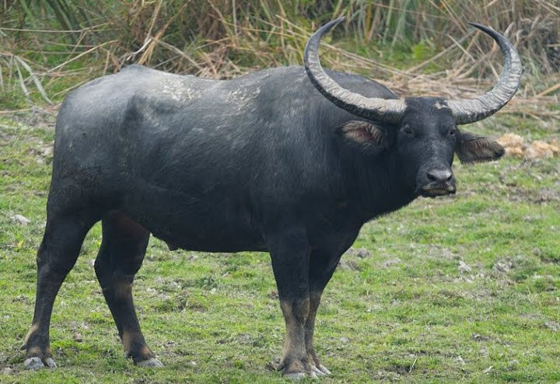
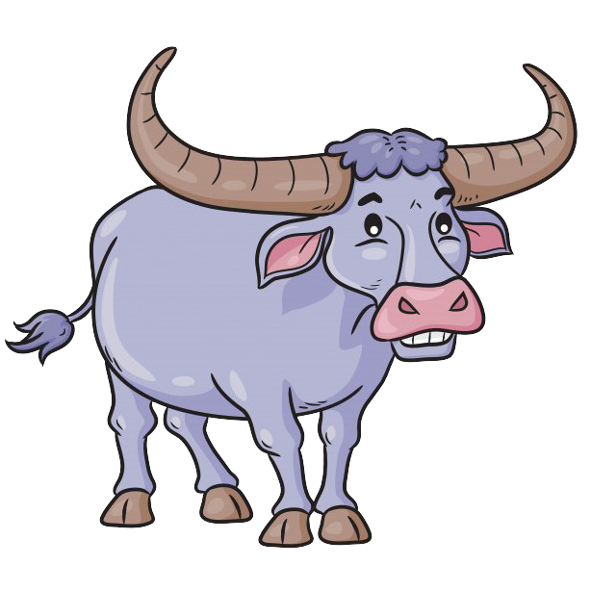
Chơi trò chơi : Đố vui
Con gì ?
Con gì ăn cỏ
Đầu có 2 sừng
Lỗ mũi buộc thừng
Kéo cày rất giỏi

Slide 5
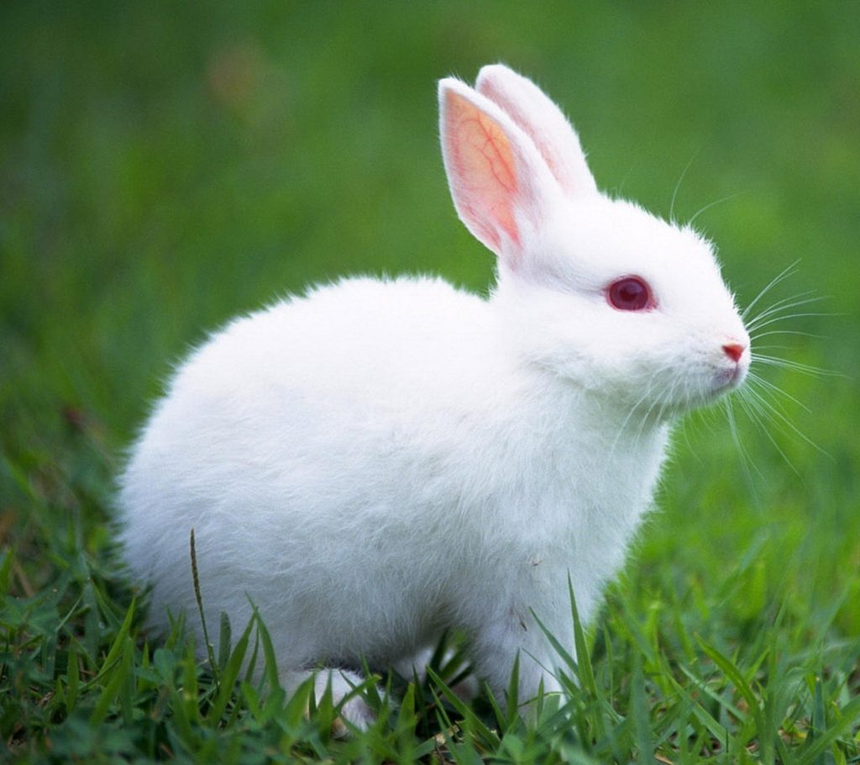
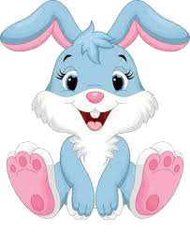
Con gì đuôi ngắn tai dài
Mắt hồng lông mượt
Có tài chạy nhanh
Là con gì?

Slide 6
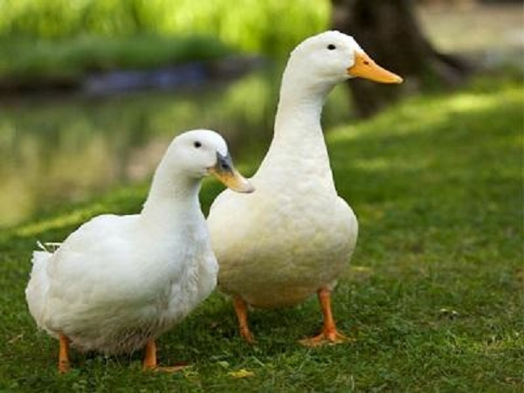
Con gì chân ngắn
Mà lại có màng
Mỏ bẹt màu vàng
Hay kêu cạp cạp?

Slide 7
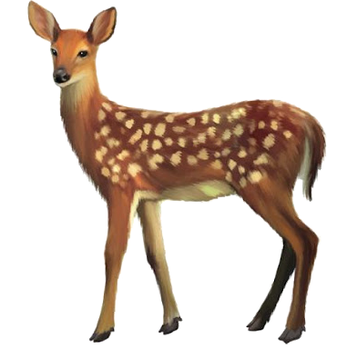
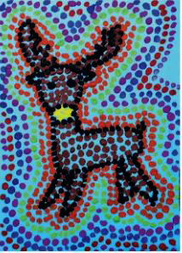
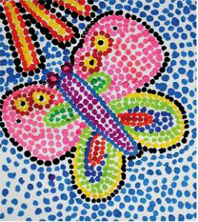
Chấm
Con hươu sao
Con bướm

Slide 8
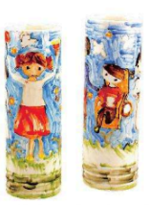
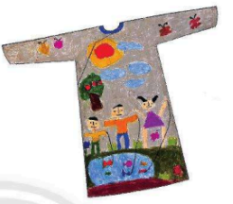
1. KHÁM PHÁ
Chia sẻ ước mơ, màu nước, trang trí gốm
Nguyễn Thị Phương Hoa
Chúng em cùng chơi, sáp màu, trang trí áo dài
Châu Phương Nam

Slide 9
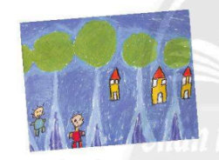
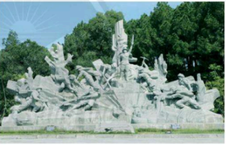
Khu phố em nhiều cây xanh, sáp màu
Tôn Huỳnh Nam Khang
Tượng đài 10 nữ thanh niên xung phong Ngã Ba Đồng Lộc
Công ty TNHH Bảo tồn và Phát triển Mĩ thuật VN
Ảnh của Hoàng Minh Phúc

Slide 10
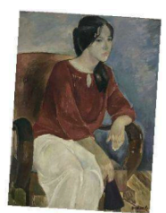
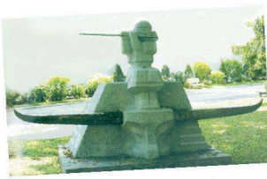
Em Ngọc, Sơn dầu
Lê Thị Kim Bạch
Quê hương, đá hoa cương
Ảnh của tác giả Nguyễn Xuân Tiên

Slide 11
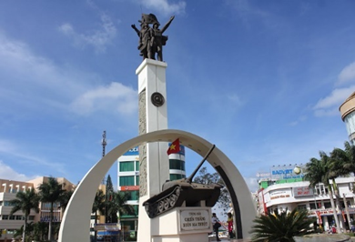
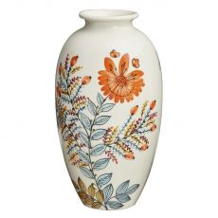
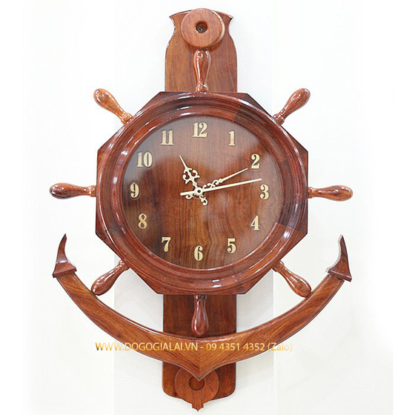
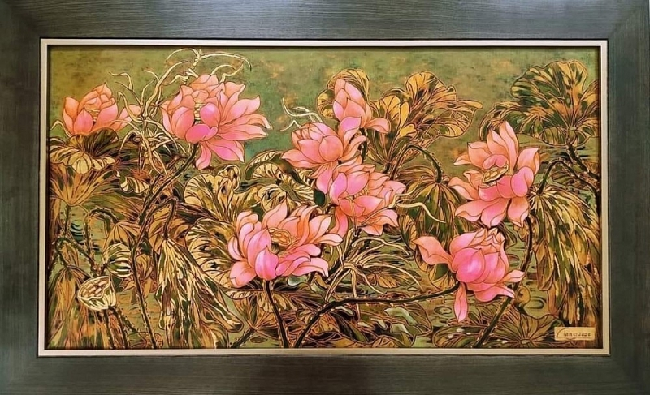
Một số hình ảnh mĩ thuật trong cuộc sống:

Slide 12
Màu cơ bản:
Đỏ Xanh dương Vàng
Em hãy kể tên các màu cơ bản?
Em hãy tìm màu cơ bản đồ vật ở quanh em?
Em sẽ bảo quản đồ dung học tập của em như thế nào

Slide 13
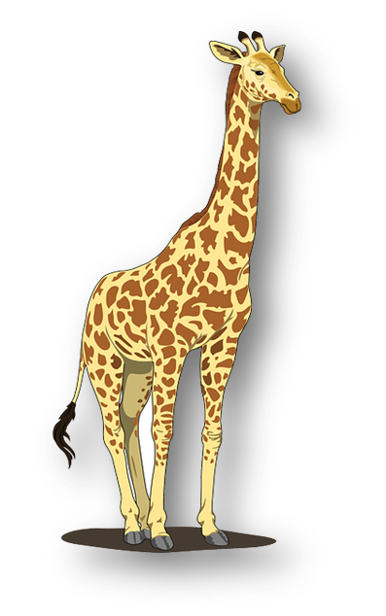
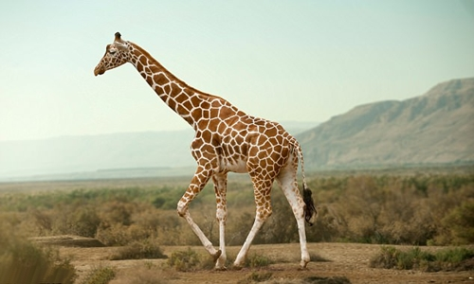
Con gì cổ dài
Ăn lá trên cao
Da lốm đốm sao
Sống trên đồng cỏ?

Slide 14
Khám phá

Slide 15
Những hình ảnh nào có chấm,nét, hình mảng?

Slide 16
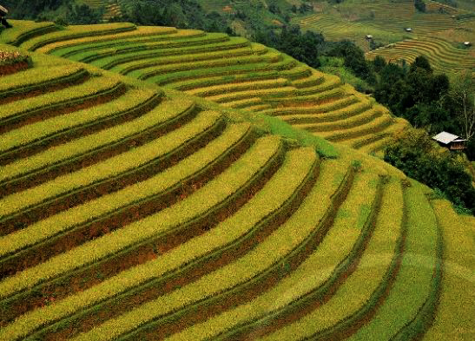
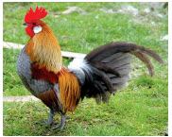
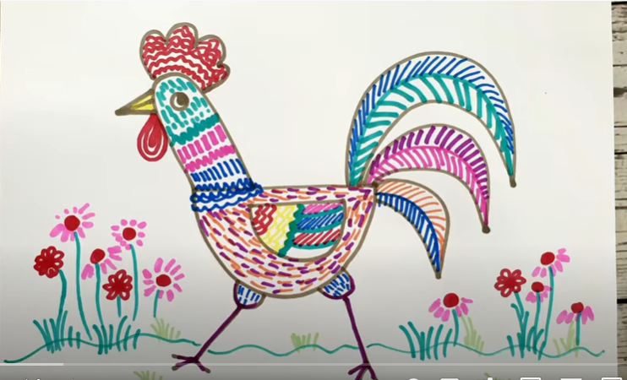
Nét
Ảnh: Ruộng bậc thang

Slide 17
Hình – Mảng
1
6
2
3
4
5
7

Slide 18
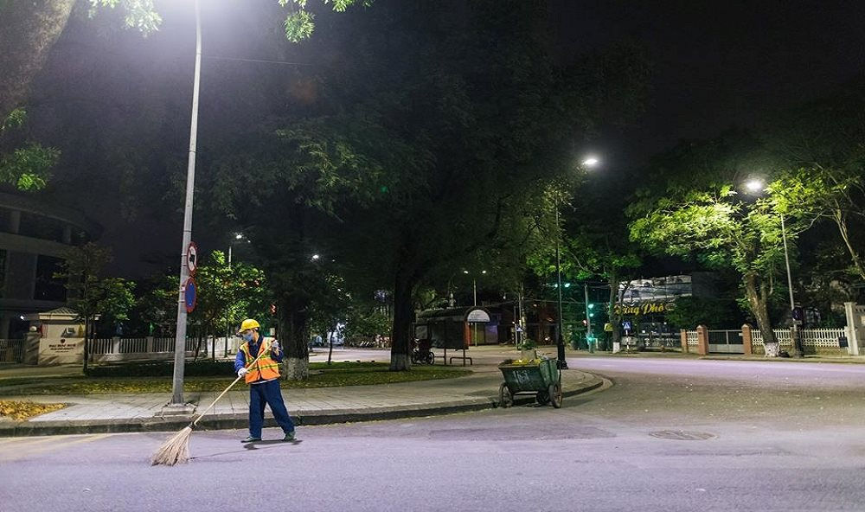
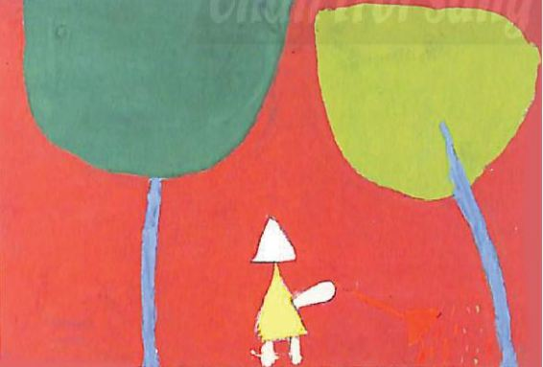
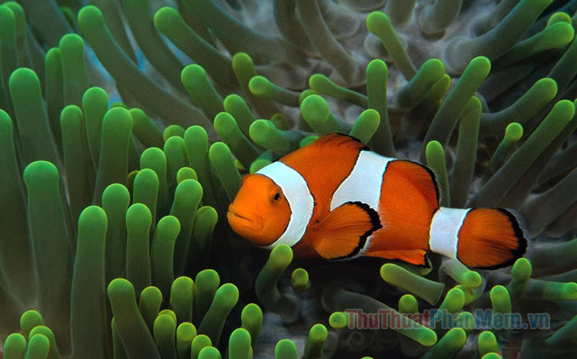
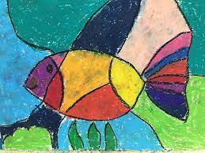
Hình, mảng
1
Công nhân quét đường – tranh sáp màu
2

Slide 19
Em hãy chia sẻ cách em tạo ra sản phẩm có sử dụng chấm, nét, hình mảng?

Slide 20
2. KHÁM PHÁ CÁCH THỰC HIỆN

Slide 21
Xem VIDEO hướng đẫn cách vẽ nhé !

Slide 23
3. Luyện tập – Thực hành

Slide 24
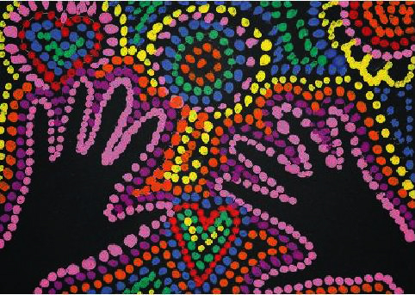
Sản phẩm khi đã hoàn thành Học sinh tham khảo
1
2
3
4

Slide 25
3. Luyện tập – Thực hành
* BVMT, BĐKH (HĐ3): Có ý thức gìn giữ đồ dùng, sản phẩm mĩ thuật để bảo vệ môi trường.

Slide 26
Trưng bày sản phẩm và
chia sẻ
Chia sẻ sản phẩm với gia đình, bạn bè, thầy cô nhé!

Slide 27
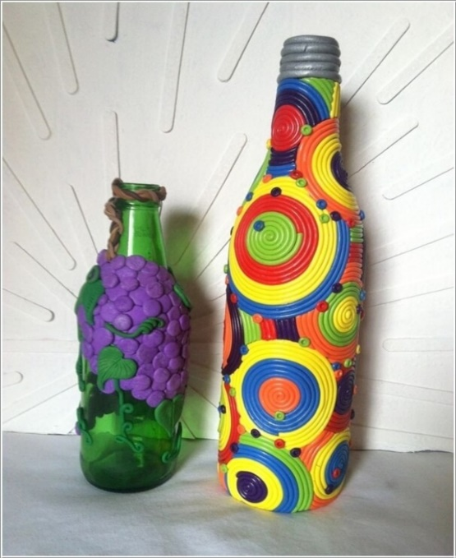
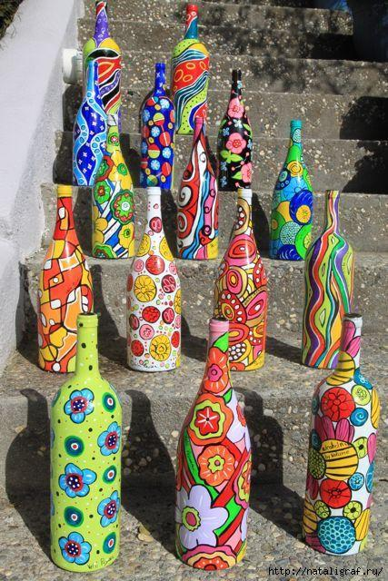
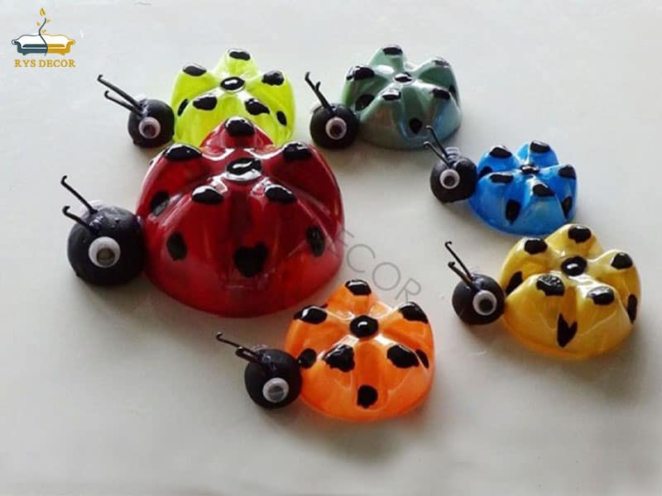
1
3
Hoạt động 5 :
Vận dụng - phát triển
1
2
4
2
3
4
Sáng tạo và trang trí đồ vật từ các
chấm ,nét, hình mảng với các chất liệu khác nhau

Slide 28
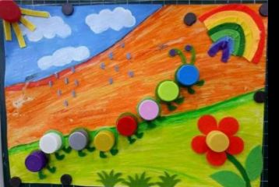
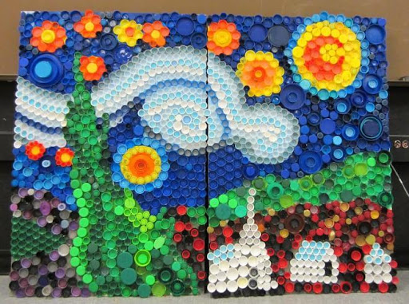
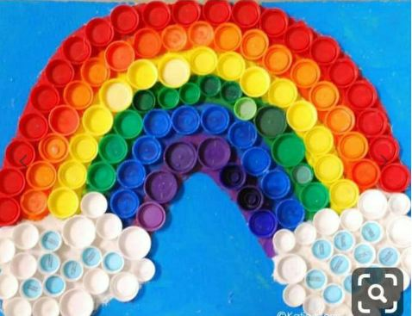

Slide 29
- Hãy biết yêu quý và giữ gìn đồ dùng học tập , và sản phẩm mĩ thuật .
- Trang trí các đồ vật tái sử dụng sẽ giúp bảo vệ môi trường và làm đẹp cho cuộc sống của chúng ta
Các em nhớ nhé

Slide 30
DẶN DÒ
Tam biệt và hẹn gặp lại

